Slide 1
ピエゾ検量マニュアル
作成者：波多野 義従
作成日：2021年4月30日
Notes:
ご紹介ありがとうございます．
それでは，「一次元モデルによるPCI燃焼を適用したディーゼルエンジンのガス－壁面熱流束解析」と題しまして，早稲田大学の山口が発表します

Slide 2
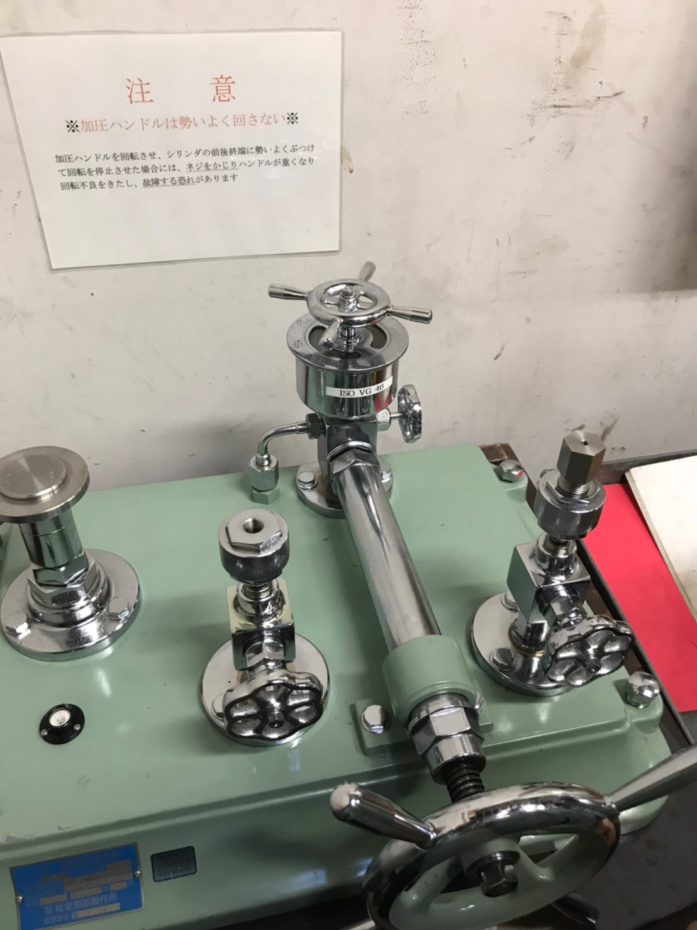
検量の手順(測定準備)
①の内部の空気が赤い円の中に入っているか確認
（計測器の水平確認）
②部に圧力センサ用アダプタを装着
③
③部のハンドルを緩める
（オイルタンクとの流路を開く）
④部のハンドルを全開にする（重りへの流路を開く）
④
⑦
⑤部のハンドルを全開にする
（流路全体にオイルを充填する）
②
③部のハンドルを締めた後， ⑥部のハンドルを緩める
その後，⑤部のハンドルを少し締め，②の内部の空気を抜く
⑥
②部に圧力センサを装着し，アンプ・オシロスコープと接続
圧力センサとアンプを接続する前に，ケーブル末端のコネクタの中心ピンとマイナスドライバを接触させて帯電していた電荷を放電すること
①
⑤
※ オイルが漏れると，正しく計測出来ないため漏れには注意
※”計測器とアダプタ”，”アダプタと圧力センサ”の取付けに
はシールテープを使用しない（シール方法を確認すること）
Notes:
ディーゼルエンジンで課題となるNOxとsoot排出への対応策として，予混合圧縮着火PCI燃焼の適用が挙げられます．
PCI燃焼では熱損失の割合が一般的なディーゼル燃焼に比べて高いといった特徴が先行研究で報告されています．
このPCI燃焼を過渡運転に適用した場合，従来のディーゼル燃焼に比べて高い割合を示す熱損失の過渡変化がトルクの収束性といった過渡特性に影響する可能性があります．
そこで，本研究では燃焼室壁面の伝熱モデルを連成した一次元エンジンシミュレーションを活用し，
はじめに，PCI燃焼において熱損失が増加する要因を明らかにするため，定常運転を対象に作動ガスとシリンダ壁面間の熱流束を解析しました．
そして，過渡運転のシミュレーションを行い，熱損失の過渡変化がトルクの過渡特性に及ぼす影響を解析しましたので，今回はその結果を報告します．

Slide 3
検量の手順(測定)
1．⑤部のハンドルを全開にする
（荷重がかかっていない状態にする）
2．アンプをreset状態にする（ボタンを押す）
③
3．⑦部に重りを載せる
4．アンプをOperate状態にする（ボタンを押す）
④
⑦
5．⑤部のハンドルを，⑦部の重りが浮く程度に回す
※油の漏れがないか注意する
②
6．重りが浮いた状態で，オシロスコープの電圧を記録する
⑥
7．1に戻り，繰り返す
①
※ 測定は重りを増やす手順と重りを減らす手順で行い，
それらの平均値を測定値とする
※ オイル漏れがある場合，重りを増やしていくと電圧値が
上昇しなくなる（正常であれば線形的に電圧値が上昇）
※ アンプはreset時に加わっている負荷が，次回オペレート
時のゼロ点になるため，resetのタイミングに注意すること
⑤
Notes:
ディーゼルエンジンで課題となるNOxとsoot排出への対応策として，予混合圧縮着火PCI燃焼の適用が挙げられます．
PCI燃焼では熱損失の割合が一般的なディーゼル燃焼に比べて高いといった特徴が先行研究で報告されています．
このPCI燃焼を過渡運転に適用した場合，従来のディーゼル燃焼に比べて高い割合を示す熱損失の過渡変化がトルクの収束性といった過渡特性に影響する可能性があります．
そこで，本研究では燃焼室壁面の伝熱モデルを連成した一次元エンジンシミュレーションを活用し，
はじめに，PCI燃焼において熱損失が増加する要因を明らかにするため，定常運転を対象に作動ガスとシリンダ壁面間の熱流束を解析しました．
そして，過渡運転のシミュレーションを行い，熱損失の過渡変化がトルクの過渡特性に及ぼす影響を解析しましたので，今回はその結果を報告します．

Slide 4
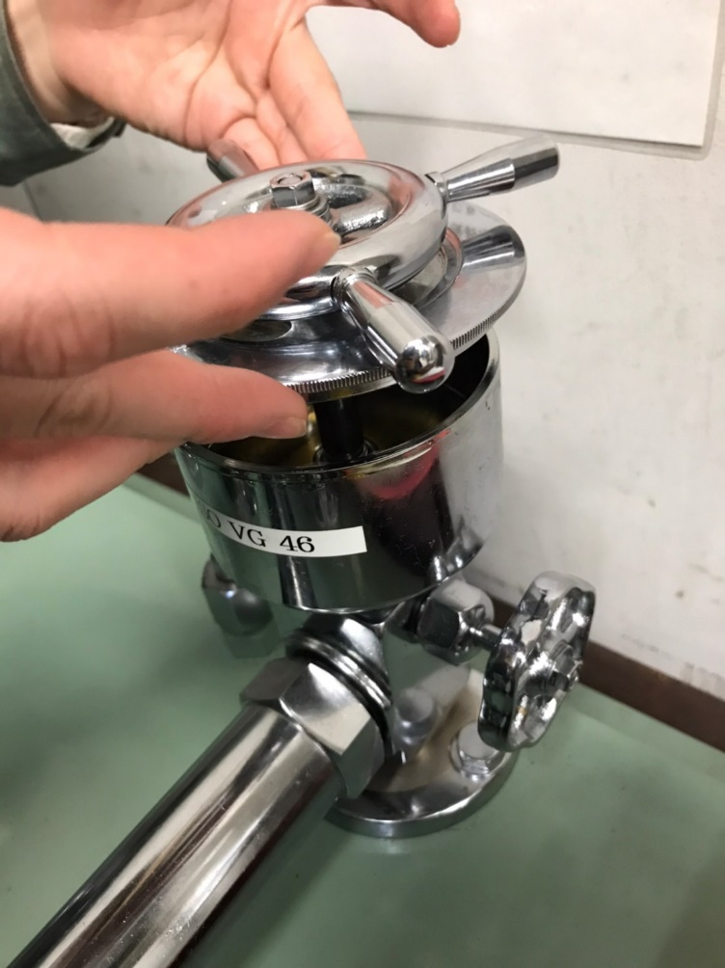
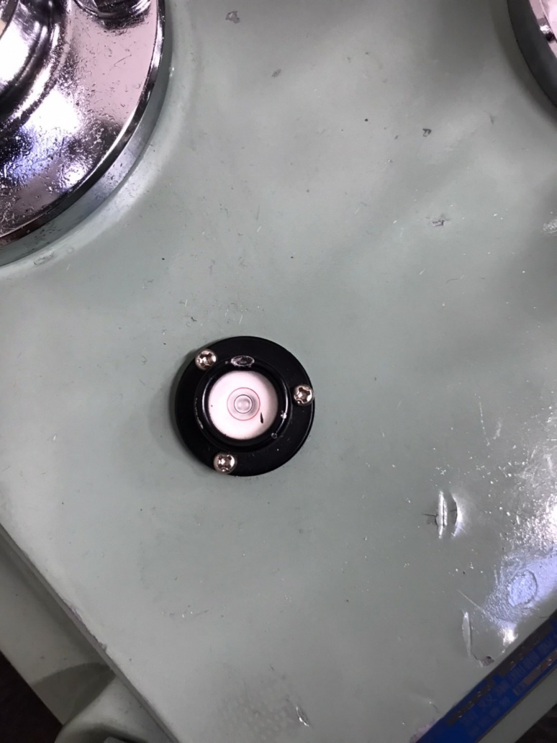
注意事項
①部は下の写真のようになっていれば良い
③部のハンドルを緩める前に，
油が入っているか確認する
Notes:
ディーゼルエンジンで課題となるNOxとsoot排出への対応策として，予混合圧縮着火PCI燃焼の適用が挙げられます．
PCI燃焼では熱損失の割合が一般的なディーゼル燃焼に比べて高いといった特徴が先行研究で報告されています．
このPCI燃焼を過渡運転に適用した場合，従来のディーゼル燃焼に比べて高い割合を示す熱損失の過渡変化がトルクの収束性といった過渡特性に影響する可能性があります．
そこで，本研究では燃焼室壁面の伝熱モデルを連成した一次元エンジンシミュレーションを活用し，
はじめに，PCI燃焼において熱損失が増加する要因を明らかにするため，定常運転を対象に作動ガスとシリンダ壁面間の熱流束を解析しました．
そして，過渡運転のシミュレーションを行い，熱損失の過渡変化がトルクの過渡特性に及ぼす影響を解析しましたので，今回はその結果を報告します．

Slide 5
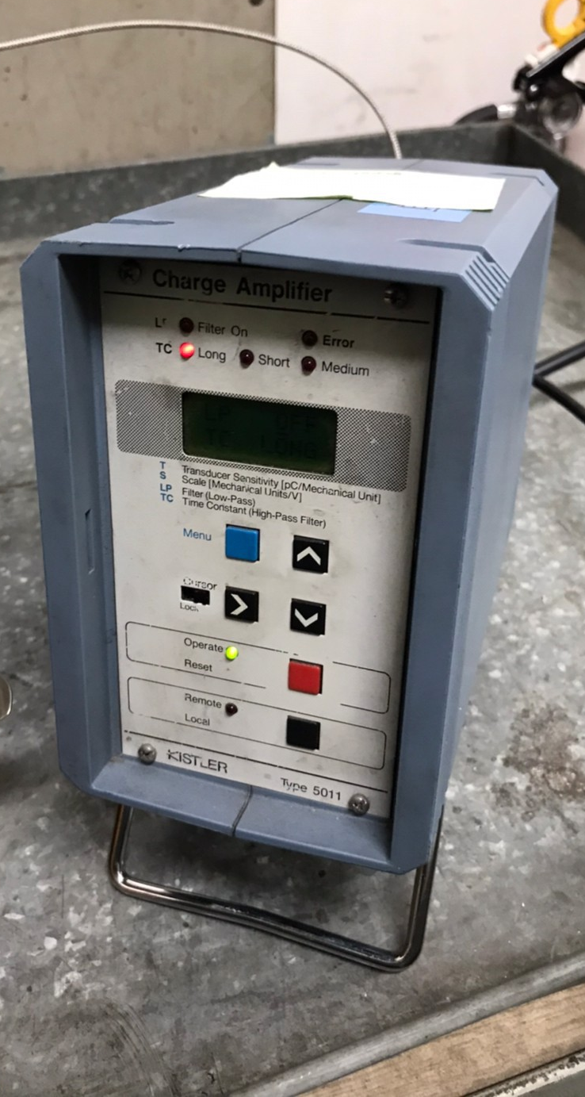
注意事項
☆測定前にアンプを1時間程度暖機しておく
（電源を入れておく）
測定前にアンプの設定が正しいか確認する
→TCはLongにする
※設定・接続方法の詳細は草鹿研究室HPに記載
http://www.f.waseda.jp/jin.kusaka/experiments.html
1回の測定が終わる毎に，resetボタンを押す
→ゼロ点調整のため
※ operate状態では「直前のリセットした際に変換器に
加わっていた負荷との差」が出力される．
例えば，変換器に100Nの力が働いている状態で一
旦resetし，次にoperateしても，100Nは出力されず，
100Nに対する差分だけ出力される．
つまり，reset時に変換器に加わっている負荷が，次
にoperateした際のゼロ点になる．
Notes:
ディーゼルエンジンで課題となるNOxとsoot排出への対応策として，予混合圧縮着火PCI燃焼の適用が挙げられます．
PCI燃焼では熱損失の割合が一般的なディーゼル燃焼に比べて高いといった特徴が先行研究で報告されています．
このPCI燃焼を過渡運転に適用した場合，従来のディーゼル燃焼に比べて高い割合を示す熱損失の過渡変化がトルクの収束性といった過渡特性に影響する可能性があります．
そこで，本研究では燃焼室壁面の伝熱モデルを連成した一次元エンジンシミュレーションを活用し，
はじめに，PCI燃焼において熱損失が増加する要因を明らかにするため，定常運転を対象に作動ガスとシリンダ壁面間の熱流束を解析しました．
そして，過渡運転のシミュレーションを行い，熱損失の過渡変化がトルクの過渡特性に及ぼす影響を解析しましたので，今回はその結果を報告します．

